Slide 7
5 Years survival rate

Slide 18
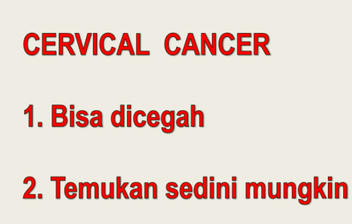

Slide 20
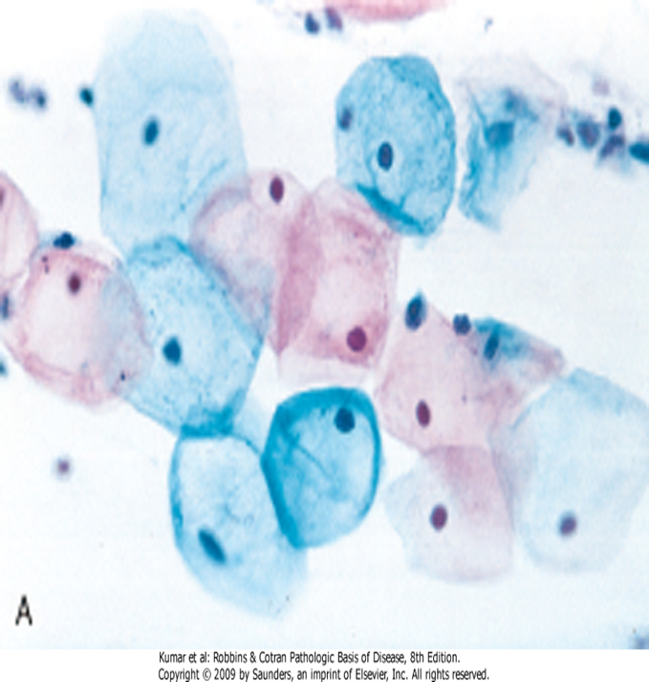
PAP SMEAR

Slide 21
Pengertian
metode pemeriksaan sitopatologi exfoliativa
→sampel pemeriksaan adalah sel-sel yang dilepas dari
”permukaan tubuh / zona transformasi serviks.
Dengan menggunakan spatula/ brush , dilakukan goresan memutar pada zona transformasi serviks → dibuat apusan ke gelas objek → fiksasi & pengecatan → dilihat di bawah mikroskop

Slide 22
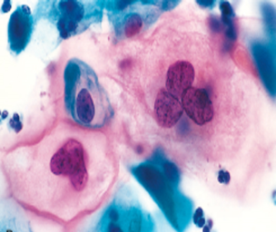
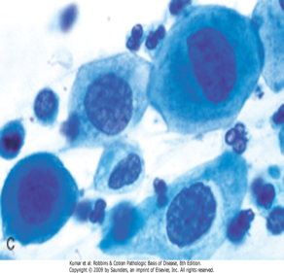
Tujuan
Menilai morfologi sel.
Perubahan tersebut dalam bentuk
- lesi non kanker (proses peradangan)
- lesi prakanker (”displasia”)
- lesi kanker.

Slide 23
Indikasi
Riwayat keputihan
Riwayat perdarahan kontak
Tumor pelvik
Pemeriksaan rutin untuk penapisan awal
Syarat pemeriksaan:
Tiga hari sebelumnya pasien tidak melakukan koitus dan tidak sedang menstruasi.

Slide 25
Pap smear sebaiknya dilakukan saat usia 21 tahun, atau 3 tahun setelah hub. seksual pertama
Pada wanita usia > 30 th dapat ditambahkan pemeriksaan DNA HPV
Pap test abnormal → kolposkopi → melihat luas lesi & target biopsi
LSIL → pap smear berkala, follow-up, ablasi lokal
HSIL → konisasi serviks (eksisi)

Slide 26
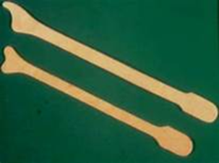
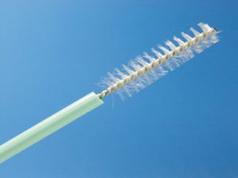
Persiapan Alat
Kapas dan larutan NaCl, etil alkohol 95%, staining jar, spekulum cocor bebek (Grave’s speculum), spatula ayre, doek hijau, cyto brush, gelas objek, kassa, meja instrumen, lampu sorot, sarung tangan, sabun dan wastafel untuk cuci tangan, tissue towel.

Slide 27
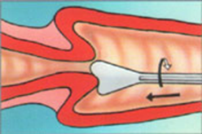

Slide 28
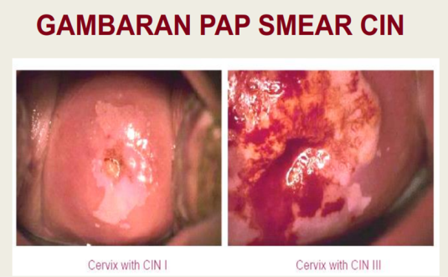

Slide 33
IVA Inspeksi Visual Asam asetat

Slide 35
Cara sederhana untuk mendeteksi kanker leher rahim sedini mungkin.
Pemeriksaan serviks dengan cara melihat langsung serviks setelah memulas leher rahim dengan larutan asam asetat 3-5% .
Dapat mendeteksi lesi tingkat pra kanker / displasia
Sensitivitas sekitar 66-96%
Spesifitas 64-98%.

Slide 36
TUJUAN IVA
Untuk mengurangi morbiditas atau mortalitas dari penyakit dengan pengobatan dini terhadap kasus-kasus yang ditemukan. Untuk mengetahui kelainan yang terjadi pada serviks.

Slide 37
KEUNTUNGAN IVA
Mudah, praktis, mampu laksana Dapat dilaksanakan oleh seluruh tenaga kesehatan Alat-alat yang dibutuhkan sederhana Sesuai untuk pusat pelayanan sederhana
Memberikan hasil segera
→ sehingga dapat diambil keputusan mengenai
untuk penatalaksanaannya

Slide 38
JADWAL IVA
Program Skrining Oleh WHO :
Minimal 1X pada usia 35-40 tahun Kalau fasilitas memungkinkan → tiap 10 tahun.
Kalau fasilitas tersedia lebih → tiap 5 tahun.
Ideal dan optimal pemeriksaan dilakukan setiap 3 tahun pada wanita usia 25-60 tahun.
Di Indonesia, anjuran untuk melakukan IVA bila : hasil positif (+) adalah 1 tahun dan, bila hasil negatif (-) adalah 5 tahun

Slide 39
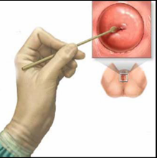
- Lidi kapas - Asam asetat 3% - 5%

Slide 40
Intrepretasi hasil
IVA negatif = tampak serviks merah homogen.
→ menunjukkan leher rahim normal.
IVA positif = tampak bercak putih (aceto white epithelium)
→ mengarah pada lesi pra kanker (displasia ringan-sedang-
berat atau kanker serviks in situ).

